Slide 1

Tuần 6
Góc sáng tạo: Những bài học hay
TIẾNG VIỆT 5
Tập 1

Slide 2



Slide 3

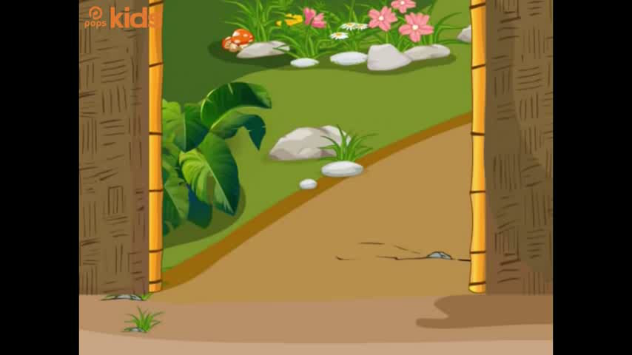
Cả lớp cùng nhau xem video hoạt hình dưới đây:

Slide 4


Slide 5



HOẠT ĐỘNG 1:
VIẾT ĐOẠN VĂN

Slide 6

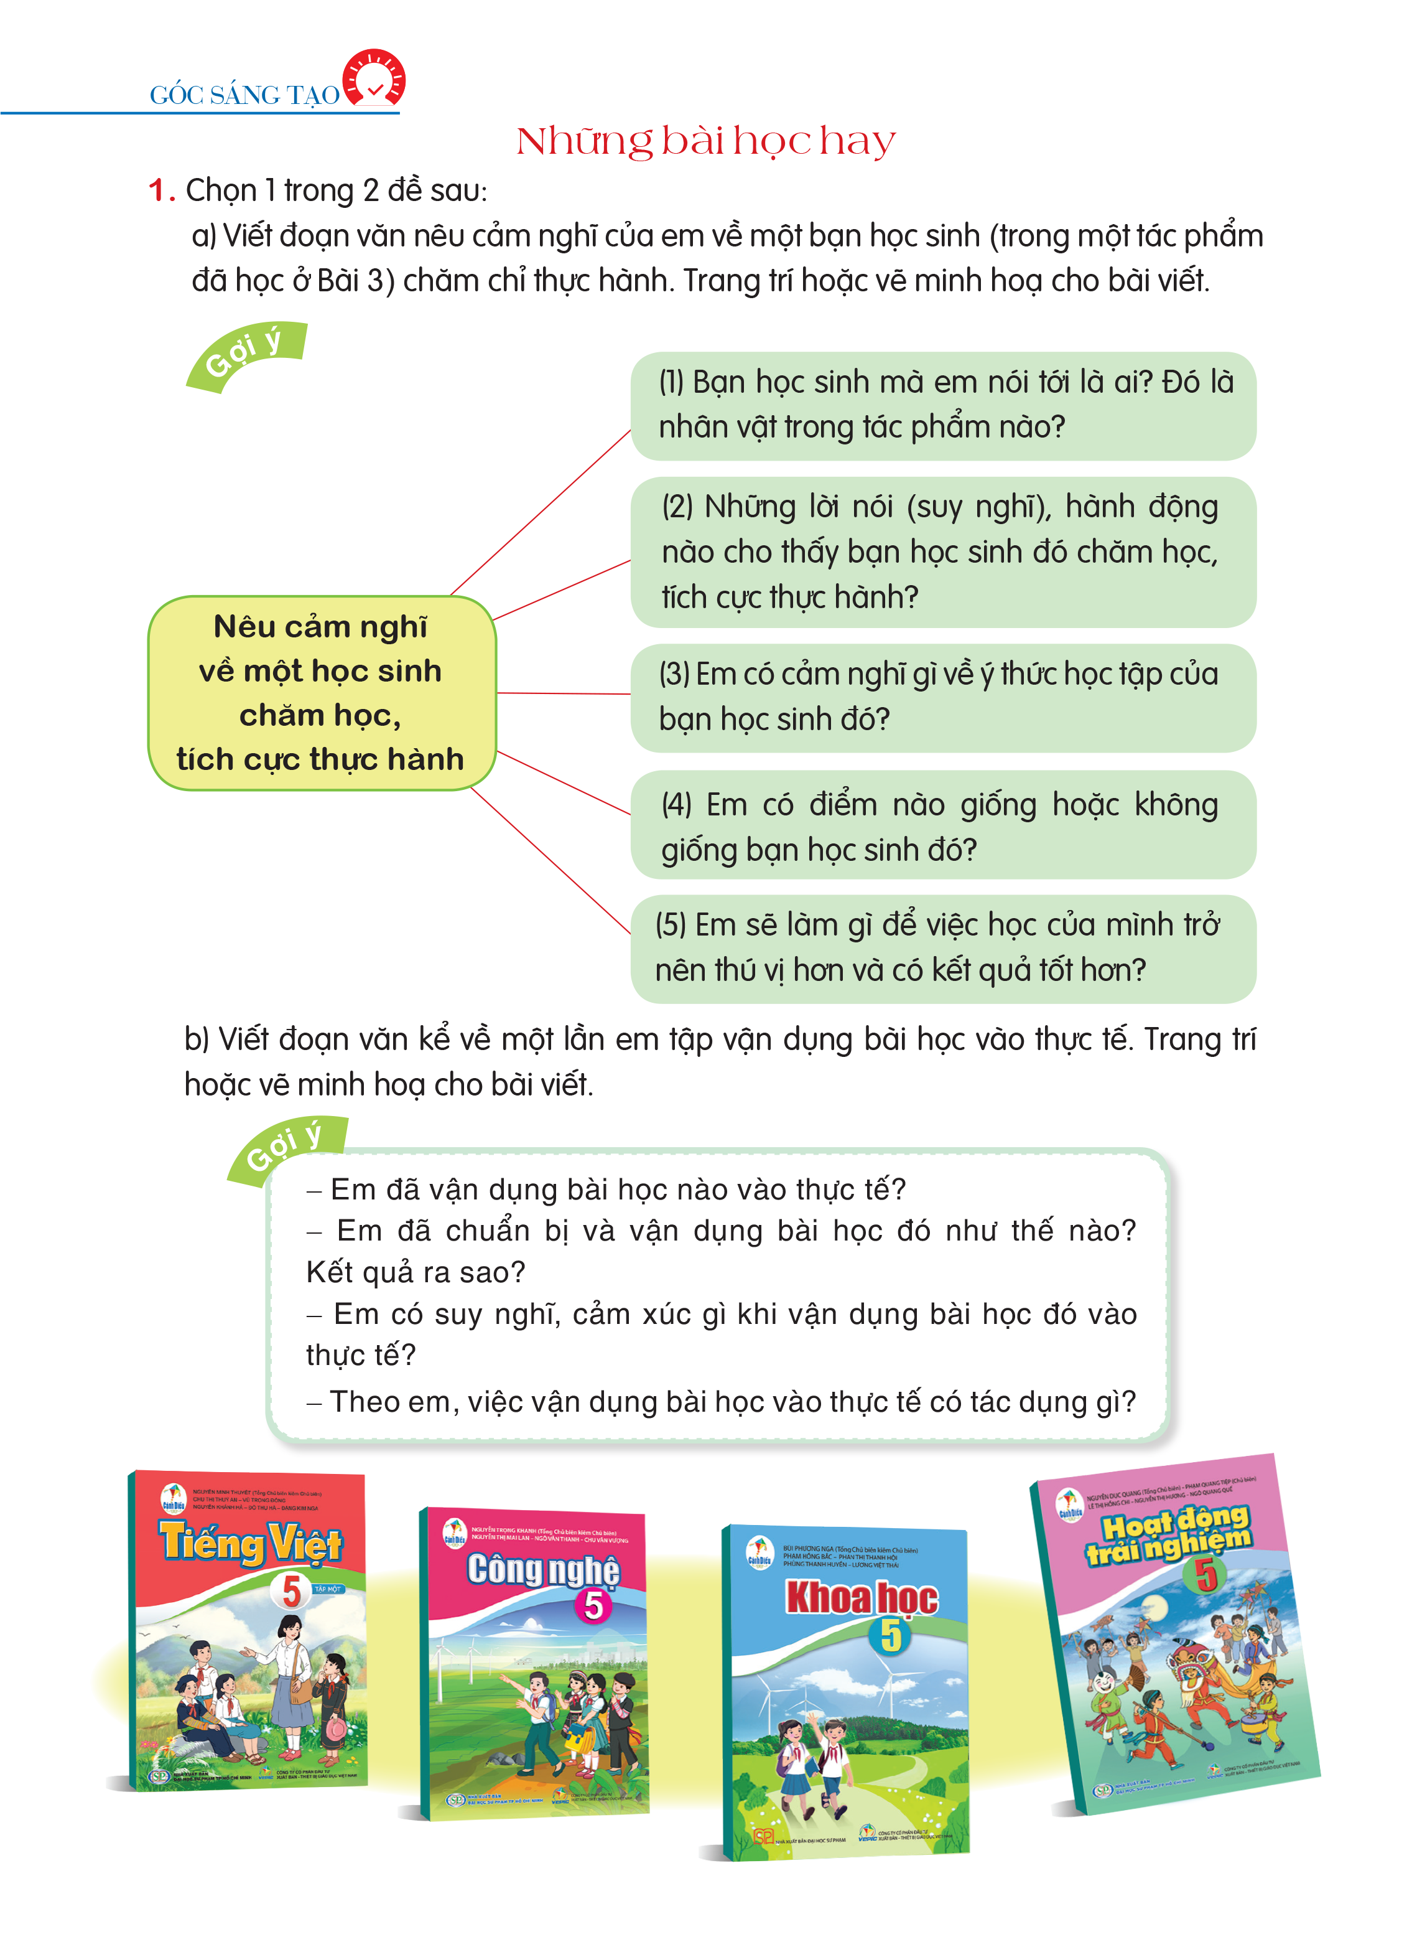
Nhiệm vụ 1: Tìm hiểu đề (thực hiện nhanh)
Theo dõi, đọc hai đề bài và quan sát hình ảnh gợi ý (SGK – tr.49)
a. Viết đoạn văn nêu cảm nghĩ của em về một bạn học sinh (trong một tác phẩm đã học ở Bài 3) chăm chỉ thực hành. Trang trí hoặc vẽ minh họa cho bài viết.

Slide 7
Nhiệm vụ 1: Tìm hiểu đề (thực hiện nhanh)
Theo dõi, đọc hai đề bài và quan sát hình ảnh gợi ý (SGK – tr.49)
b. Viết đoạn văn kể về một lần em tập vận dụng bài học vào thực tế. Trang trí hoặc vẽ minh họa cho bài viết

Slide 8

Lưu ý trước khi làm bài
Các em có thể chọn đề 1 hoặc đề 2.
Chú ý chọn từ ngữ phù hợp để bài viết có hình ảnh và giàu cảm xúc.
Sau khi viết xong đoạn văn, các em trang trí sản phẩm bằng ảnh, tranh các em sưu tầm hoặc tự vẽ.

Slide 9

TRẢ LỜI CÂU HỎI
Em sẽ chọn đề nào? Em sẽ viết gì trong đoạn văn của mình?

Slide 10







Nhiệm vụ 2: Làm bài
Các em hãy để lên bàn những gì đã chuẩn bị như:
Sổ tay
Giấy màu
Bút màu
Kéo
Hồ dán
Ảnh, tranh cắt dán
Tranh tự vẽ

Slide 11
HƯỚNG DẪN VIẾT BÀI
Nếu chọn đề 1: Chọn cách xưng hô phù hợp vai nhân vật; chọn những chi tiết tiêu biểu về công trình xây dựng để giới thiệu; chú ý lựa chọn từ ngữ phù hợp để bài viết sinh động, hấp dẫn).
Nếu chọn đề 2: Lựa chọn từ ngữ giàu hình ảnh, sử dụng biện pháp so sánh, nhân hoá để viết được đoạn văn hay.

Slide 12
HOẠT ĐỘNG 2:
GIỚI THIỆU VÀ
BÌNH CHỌN SẢN PHẨM

Slide 13
HOẠT ĐỘNG CẢ LỚP
Các em hãy lần lượt đọc bài viết của mình trước lớp.
Sau đó cả lớp tiến hành nhận xét và bình chọn sản phẩm (giơ tay hoặc vỗ tay bình chọn) theo các tiêu chí sau:
Bài viết hay.
Trình bày đẹp.
Được giới thiệu một cách rõ ràng, hấp dẫn.

Slide 14


Slide 15



Lắng nghe GV nhận xét tiết học và bài viết để rút kinh nghiệm.
Thực hiện
Tự đánh giá tại nhà.

Slide 16


Slide 17



Để kết nối cộng đồng giáo viên và nhận thêm nhiều tài liệu giảng dạy,
mời quý thầy cô tham gia Group Facebook
theo đường link:
Hoc10 – Đồng hành cùng giáo viên tiểu học
Hoặc truy cập qua QR code

